Slide 1
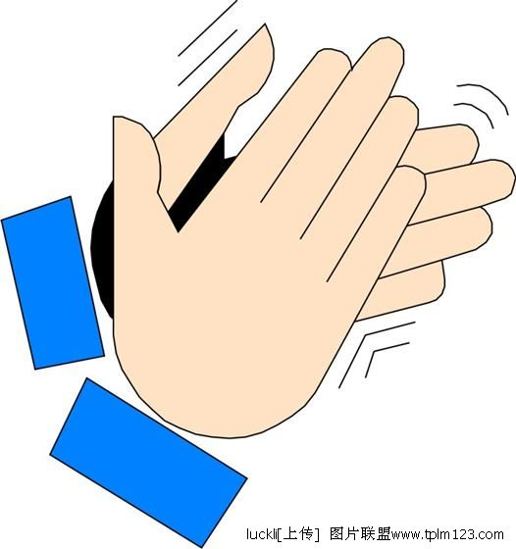
歌曲：小手拍拍
？
？
？
？
？

